Slide 1
Это – прелестное чувство…
ОНО – это смелость и страх…
Когда – то бывает и грустно,
Но реже случается так.
ОНО – это счастье и радость,
Когда на душе так тепло…
И это небесная сладость…
Два сердца как будто одно…

Slide 2
ЛЮБОВЬ…

Slide 3
ПОГОВОРИМ О ЛЮБВИ

Slide 4
ЧТО ТАКОЕ ЛЮБОВЬ?

Slide 5
ВАШИ АССОЦИАЦИИ

Slide 6
В современной литературе ЛЮБОВЬ – это эмоциональное чувство, свойственное человеку, глубокая, самоотверженная привязанность к другому человеку или объекту, чувство глубокой симпатии.

Slide 7
ЛЮБОВЬ – самое главное чувство на Земле и во всей Вселенной

Slide 8
МНОГОЛИКАЯ ЛЮБОВЬ

Slide 9
«Детство начинается с любви к матери. Это самое святое чувство. Если в твоей душе его нет, значит, когда ты станешь взрослым, не будет у тебя ни любви к другу, ни любви к Родине. Все будет для тебя безразлично, кроме собственного покоя и удобства».

Slide 10
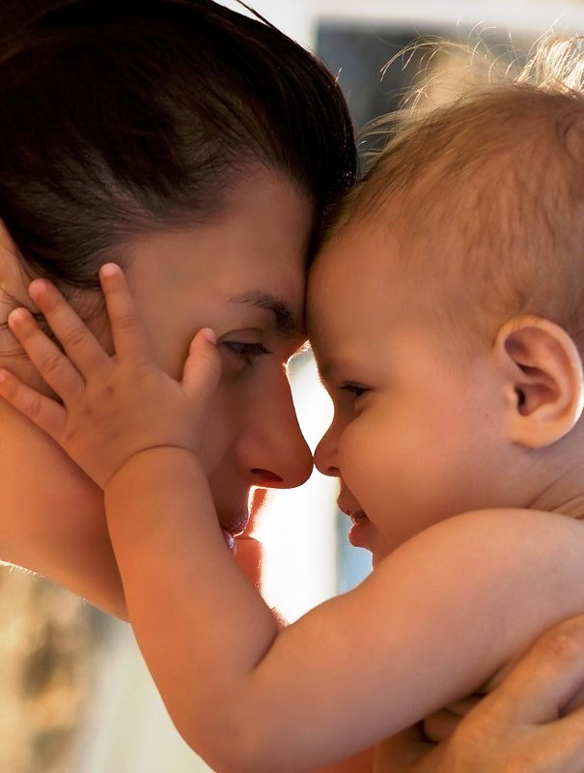
Любовь к родителям

Slide 11
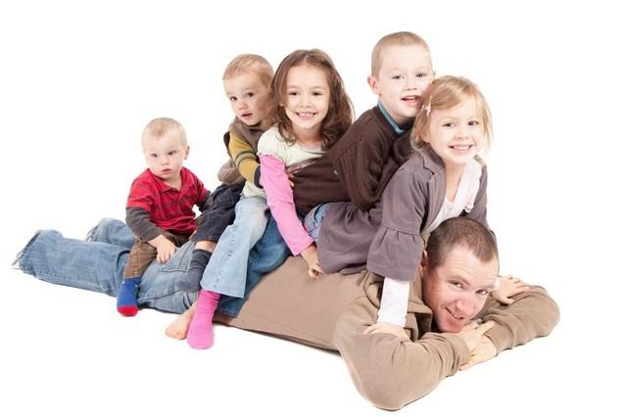
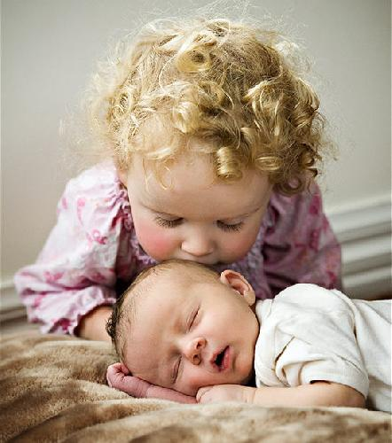
Любовь к детям

Slide 12
Любовь к Родине

Slide 13
Любовь к родному краю

Slide 14
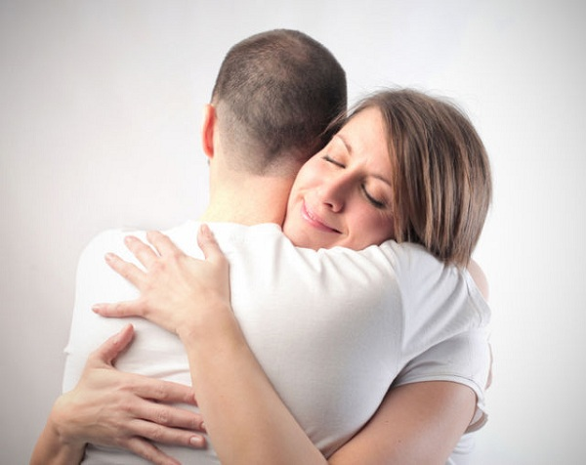
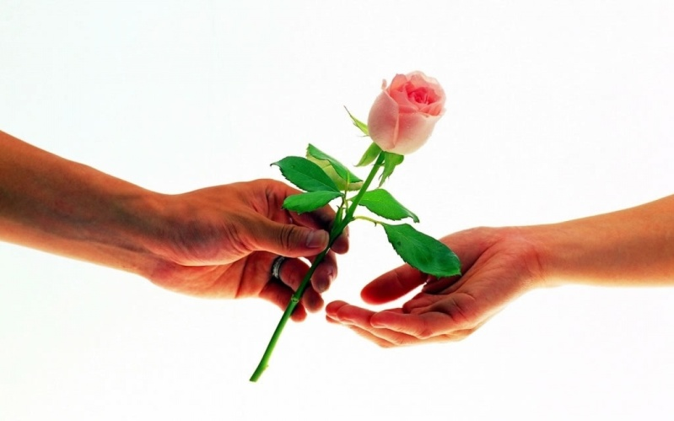
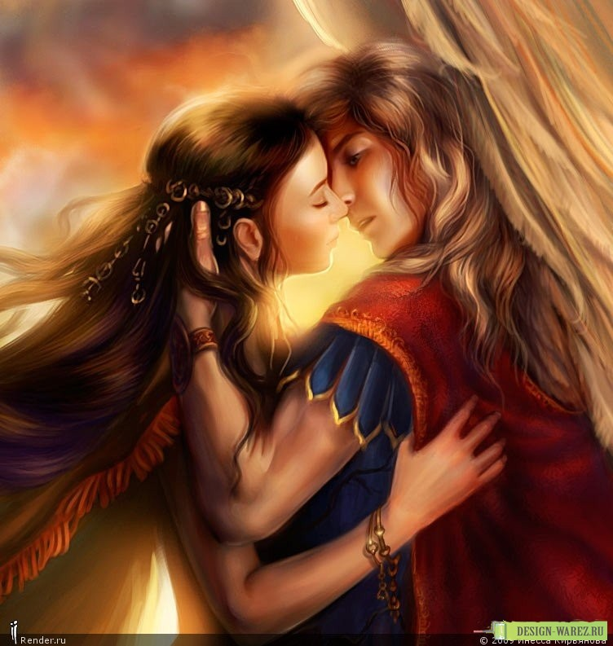
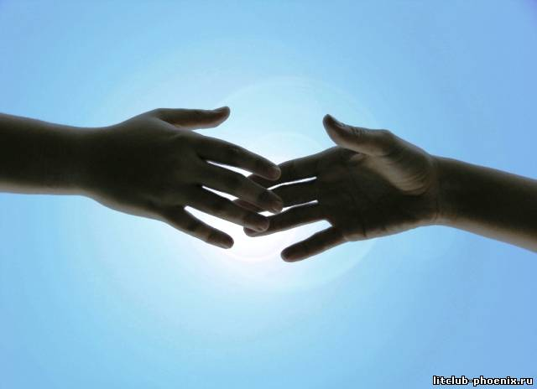
Любовь к единственному человеку

Slide 15
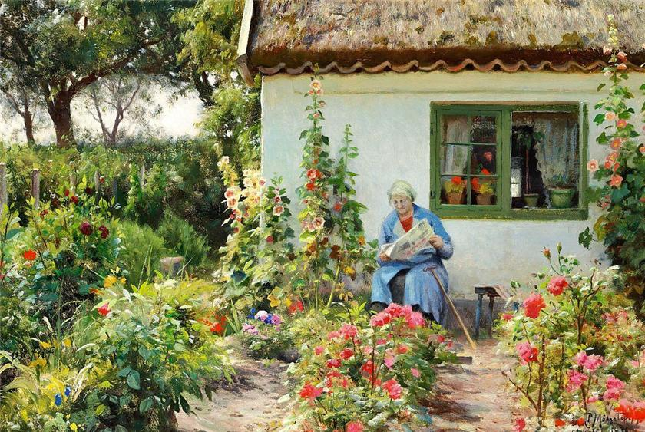
Любовь к отчему дому

Slide 16
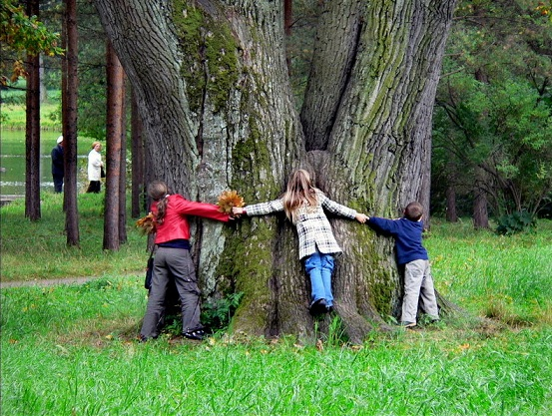
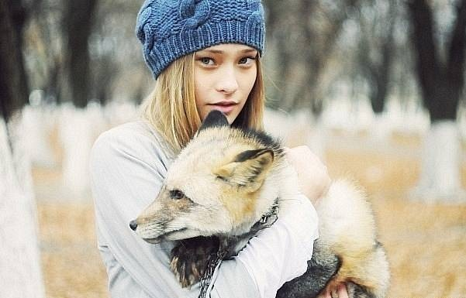
Любовь к природе

Slide 17
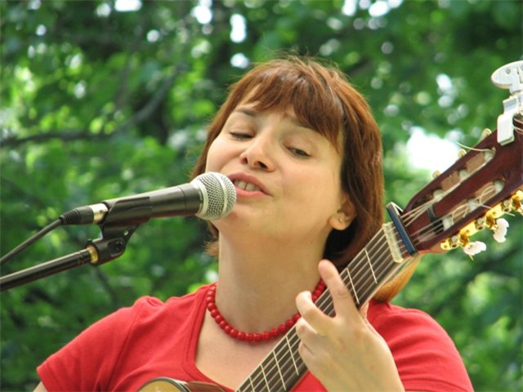
Любовь к музыке

Slide 18
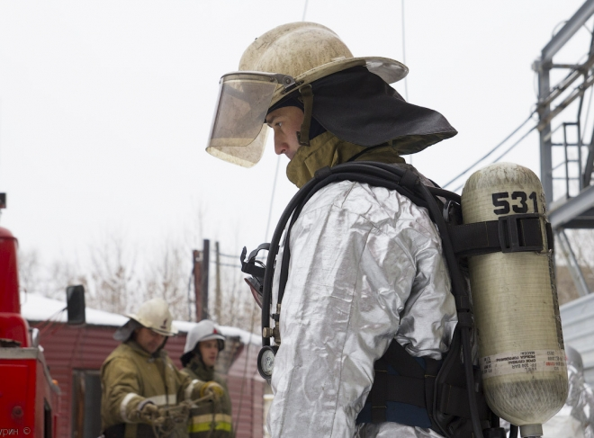
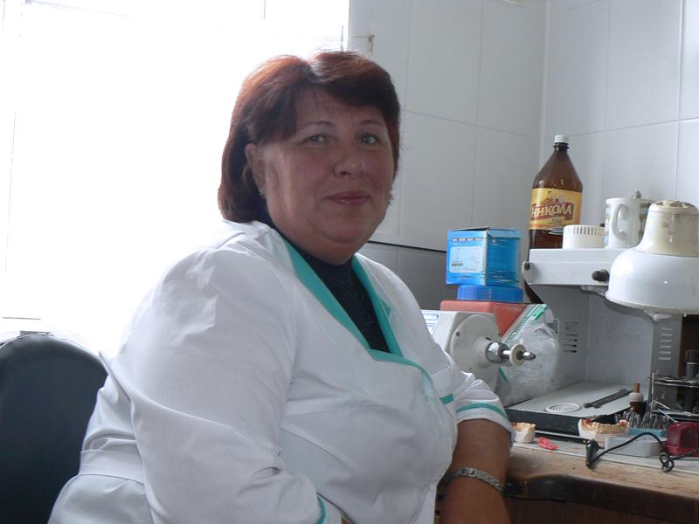
Любовь к своей профессии

Slide 19
Право человека любить и быть любимым – это бесценный Божий дар. Если мы будем правильно распоряжаться этим светлым даром, мы сможем найти своё место в жизни и быть счастливым.

Slide 20
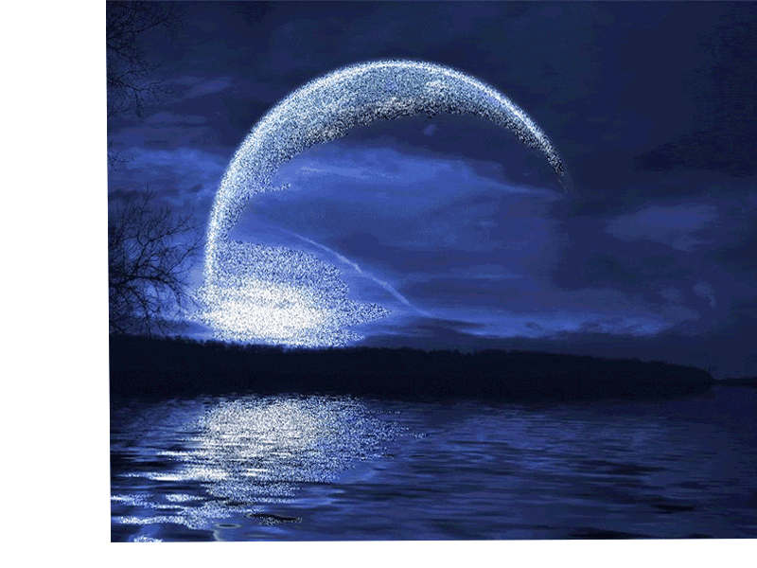
«Любовь – неведомая страна и мы все плывём туда каждый на своём корабле, и каждый из нас на своём корабле капитан и ведёт корабль своим собственным путём». (Пришвин М.М.)

Slide 21
Любить для меня – значит быть любимым.
Любить – значит, прежде всего, отдавать, а не брать.
Любить – это значит быть заинтересованным в жизни того,
кого любишь.

Slide 22
ПОСЛОВИЦЫ О ЛЮБВИ

Slide 23
Был бы милый по душе, проживем и в шалаше.
Верная любовь в огне не горит, в воде не тонет.
Жить в разлуке - хуже муки.
Злого любить - себя губить.
Не мил и свет, коли милого нет.

Slide 24
Какими качествами обладает человек, живущий в любви?

Slide 25
Выберите для себя
♦ Мудрость
♦ Нежность
♦ Честность
♦ Постоянство
♦ Преданность
♦ Ласка
♦ Понимание
♦ Терпение
♦ Сочувствие
♦ Щедрость
♦ Аккуратность
♦ Доброта
♦ Заботливость
♦ Благоразумие
♦ Доверчивость
♦ Вежливость
♦ Верность
♦ Чувство юмора
♦ Внимательность
♦ Бережливость

Slide 26
ИГРА «РАСТОПИ КРУГ»

Slide 27
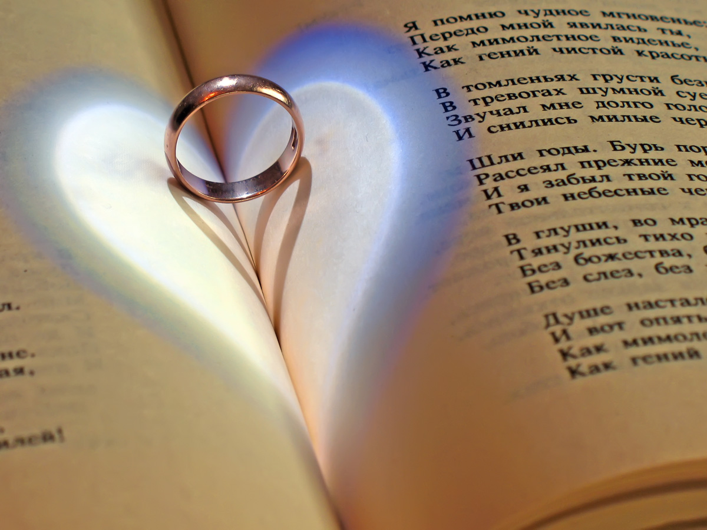
Синквейны про любовь
Правила составления синквейна:
1. В первой строке одним словом обозначается тема
(1 существительное).
2. Вторая строка – описание темы двумя словами
(2 прилагательных)
3. Третья строка – описание действия по этой теме тремя словами (3 глагола)
4. Четвертая строка – небольшая фраза, выражающая твоё отношение к теме (1 предложение)
5. Пятая строка – одно слово, ассоциация с темой (1 слово).
ЖЕЛАЮ УДАЧИ!

Slide 28
Любовь. Первая и долгожданная. Любить, уважать, оберегать. Любовью дорожить умейте! Жизнь.

Slide 29
«Всё приходит вовремя к тем, кто умеет ждать» (Толстой Л. Н)
ПРИТЧА ПРО ЛЮБОВЬ

Slide 30
10 правил о любви
Надо
Уметь прощать
Смотреть на мир глазами любимого
Принимать человека таким, какой он есть
Проявлять искренность чувств
«Хлеба горбушку и ту пополам»
Делить радость и печаль
Быть верным
Нести ответственность за семью
Делать комплименты
Позволять любить себя
Не надо
Заботиться только о себе
Уходить из жизни даже ради любимой
Искать материальную выгоду
Быть эгоистом, потребителем
Делать что-либо на зло
Давить ревностью
Говорить стоимость подарка
Вспоминать прошлые обиды
Отзываться плохо о родственниках
Ограничивать в чувствах

